Slide 1
2018 스마트폰 게임 프로그래밍 최종발표
게임공학부
2013180040
지성인

Slide 2
목차
1. 앱 소개 . . . . . . . . . . . . . . . . . . . . . . . . . . . . . . . . . . . . . . . . . . . . . - 1~2 -
2. Git hub . . . . . . . . . . . . . . . . . . . . . . . . . . . . . . . . . . . . . . . . . . . . . - 3 –
3. 시연 . . . . . . . . . . . . . . . . . . . . . . . . . . . . . . . . . . . . . . . . . . - 4 -

Slide 3
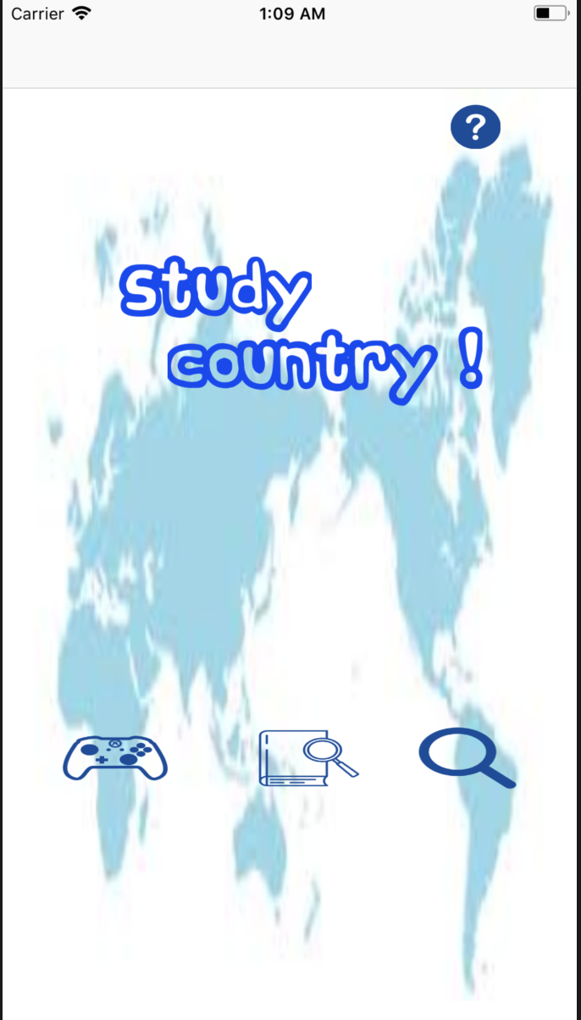
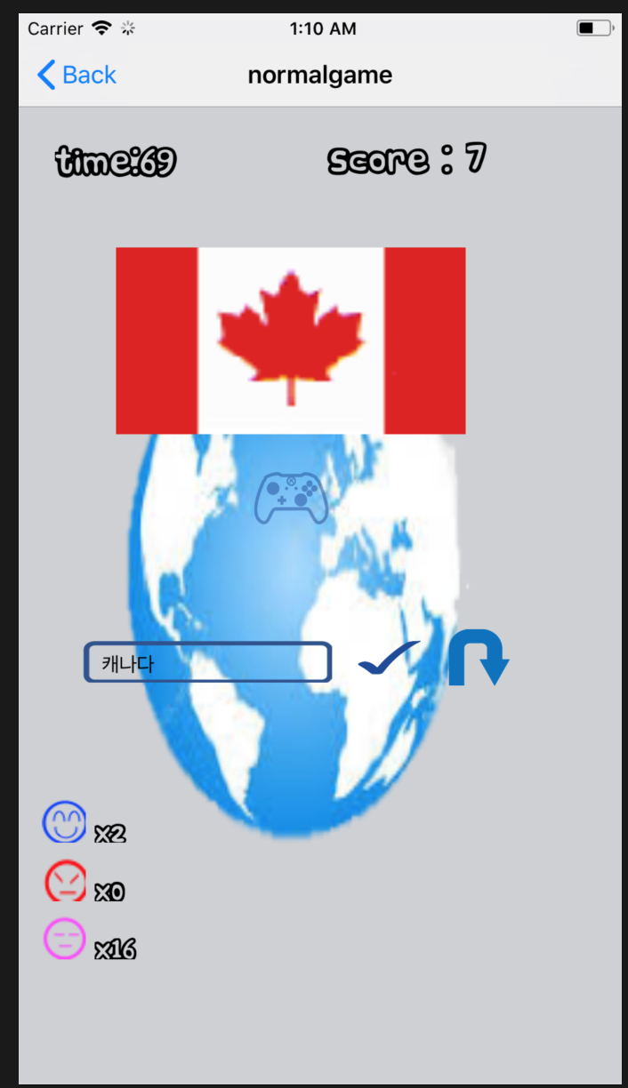
앱 소개 | Git hub | 시연
- 간단한 국기 맞추기 게임
- 3개의 난이도 존재
- 답을 입력하거나 음성인식으로 플레이
- 정답 10점 오답 -5점 pass -1점
1/4

Slide 4
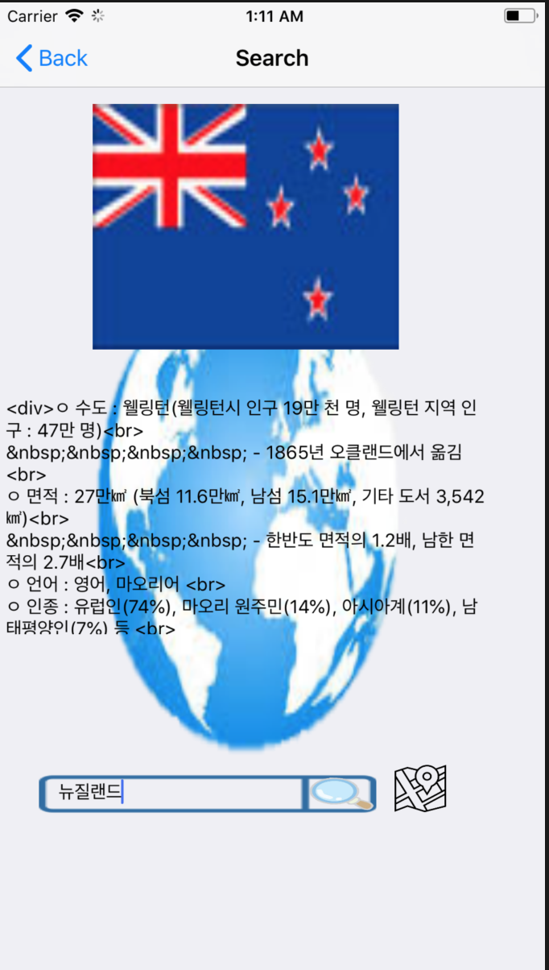
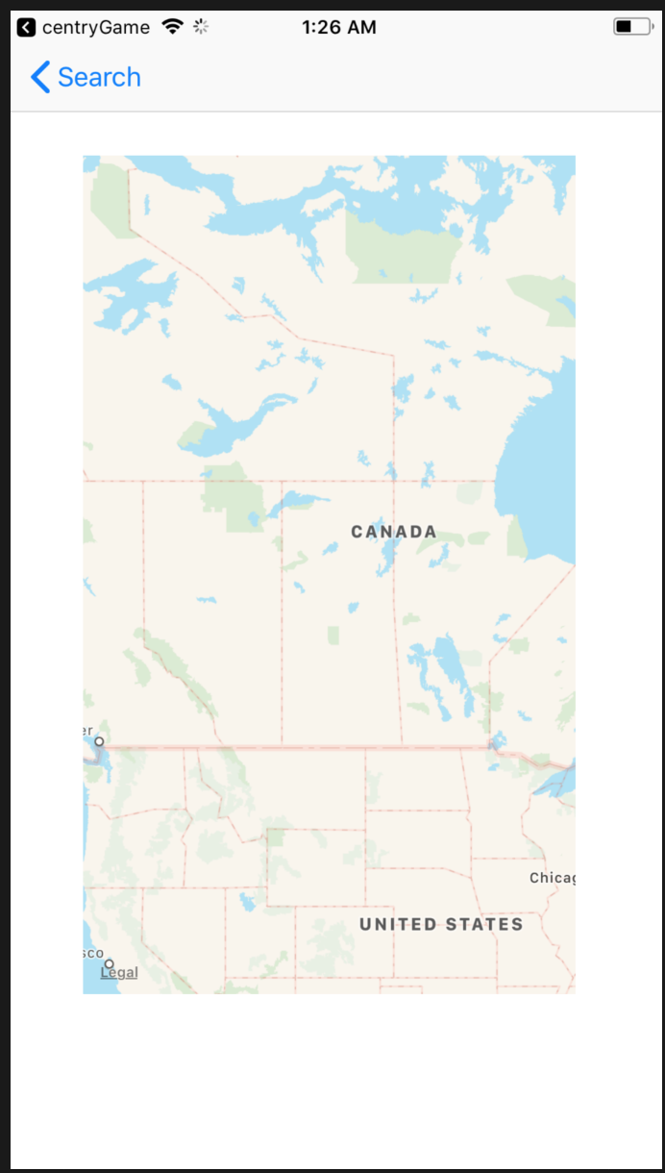
앱 소개 | Git hub | 시연
- 검색을 통한 학습 기능
- 검색 한 나라의 지도 보기 기능
2/4

Slide 5
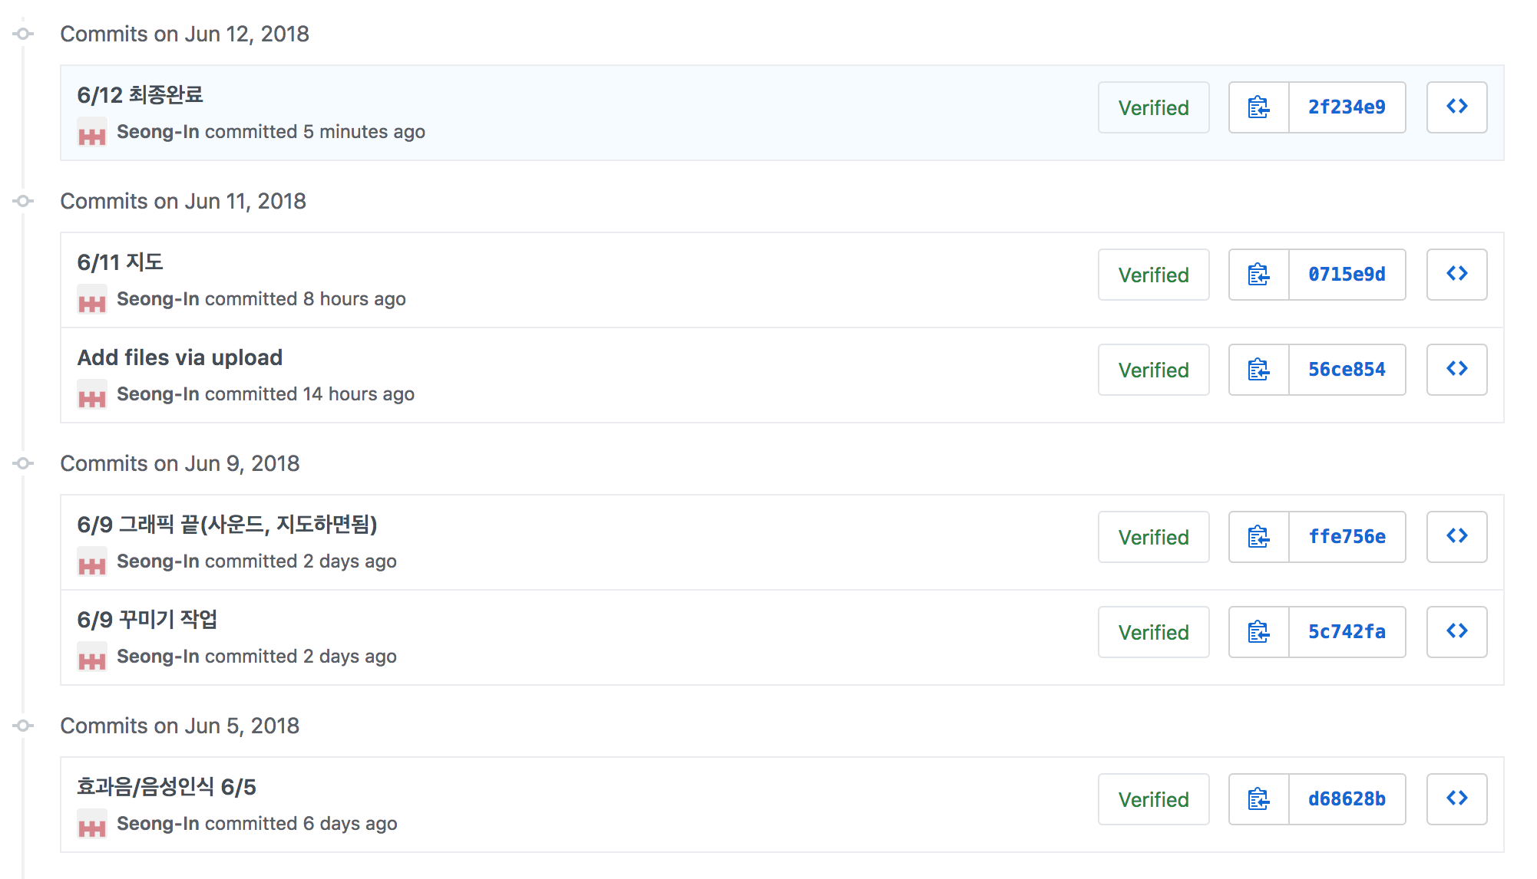
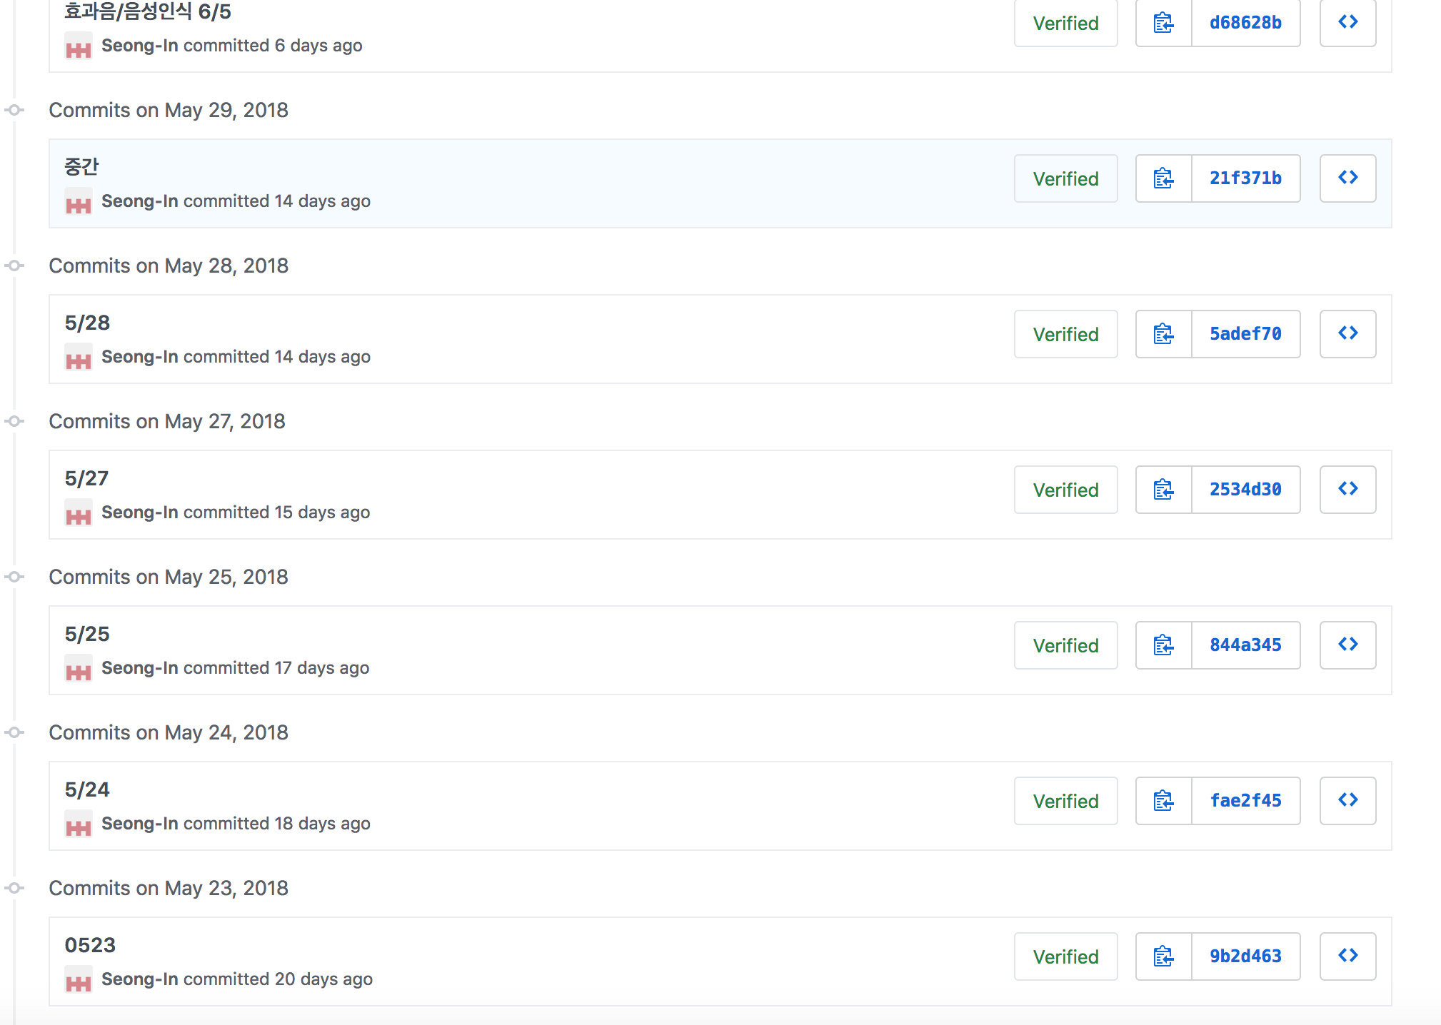
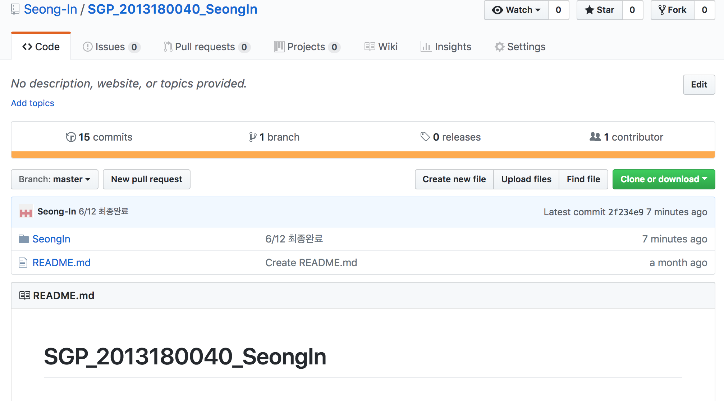
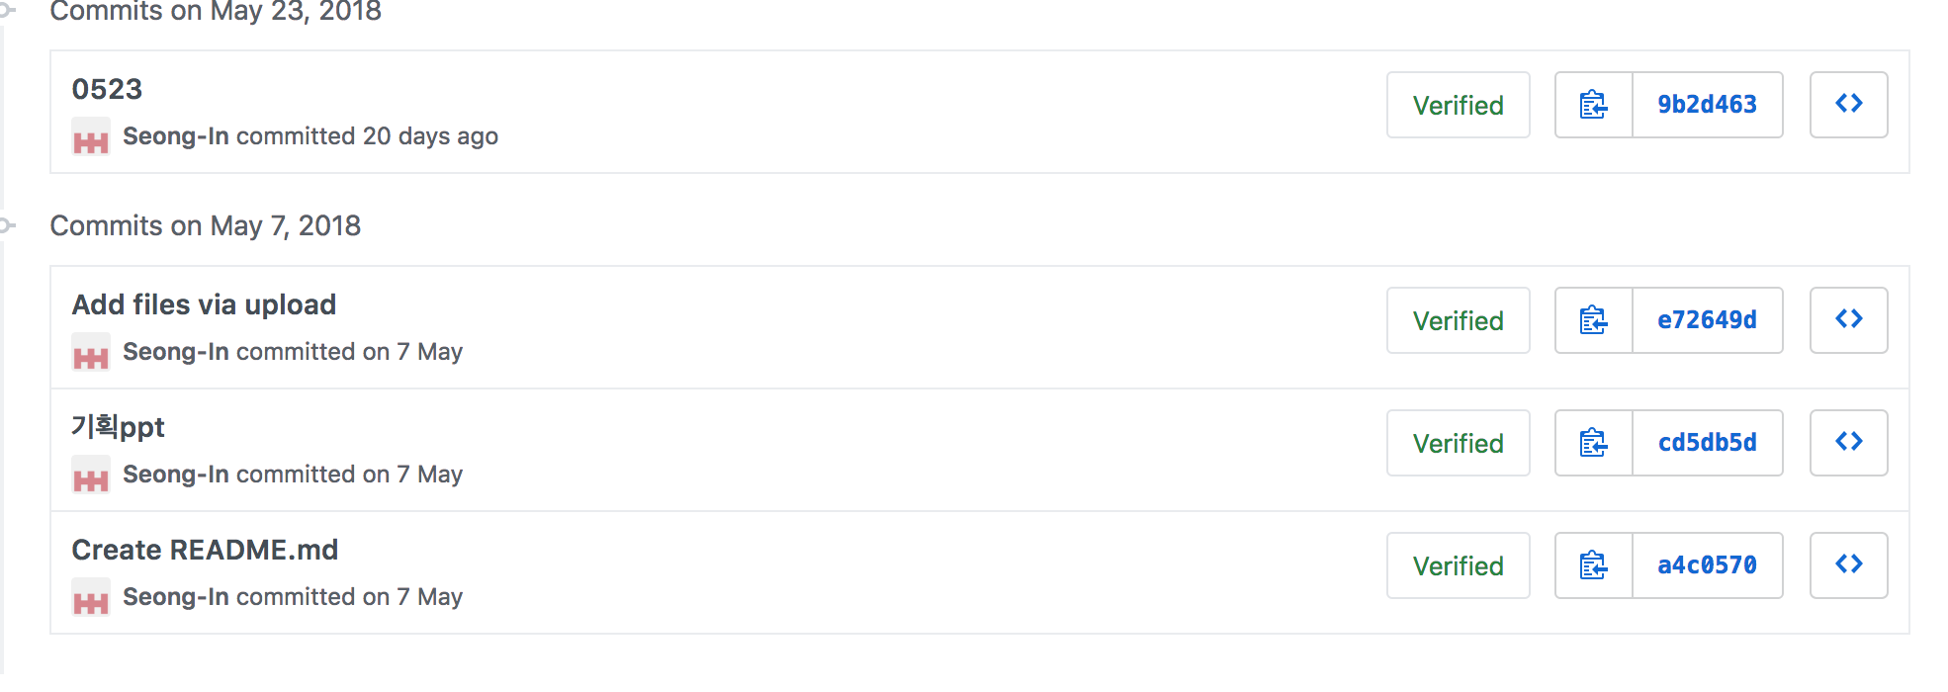
앱 소개 | Git hub | 데모시연
3/4

Slide 6
앱 소개 | Git hub | 시연
감사합니다.
4/4

